Slide 1

Номинация «А»
АВТОМАТИЗИРОВАННАЯ СИСТЕМА СОРТИРОВКИ ПРЕДМЕТОВ
АВТОРЫ:
КАЛИНИЧЕНКО ВЛАДИСЛАВ, ЛАЗАРЕВ ВАСИЛИЙ, ПОПОВ ДАНИИЛ
Барнаул 2019

Slide 2

АКТУАЛЬНОСТЬ ПРОБЛЕМЫ
На российских свалках сегодня находится более 35 млрд тонн мусора.
Каждый год к ним прибавляется еще 60 млн тонн.
На переработку сдается лишь 4% мусора (в Европе этот показатель достигает 70%)

Slide 3
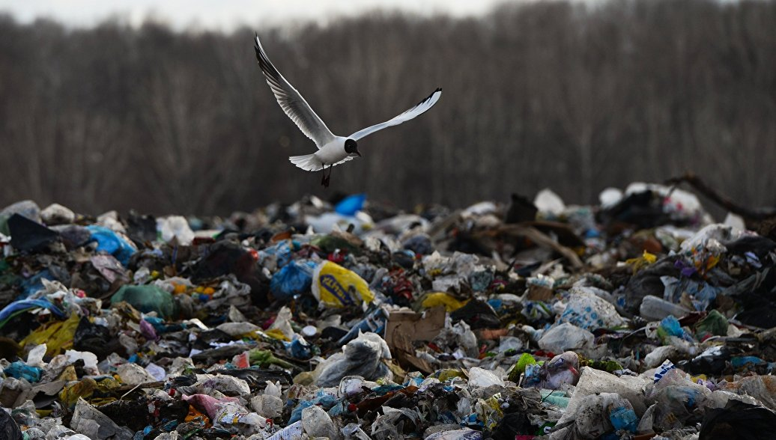
Загрязнение окружающей среды мусором очень актуальная и критичная проблема для всего мира. Отходы засоряют природную среду и неблагоприятно сказываются на её состоянии.
Проект направлен на решение этой проблемы – загрязнения окружающей среды.

Slide 4
ЦЕЛИ И ЗАДАЧИ
Цель: Создать автоматизированную систему для сбора и сортировки мусора (ЭкоБот).
Задачи:
1. Создать транспортерную ленту. Установить датчики цвета и сервомоторы.
2. Написать программу, которая обрабатывает показания датчиков и сортирует поступающий мусор на ленту по нескольким категориям.
3. Создать предварительный макет ЭкоБота с помощью программы Lego Digital Designer.

Slide 5
ЦЕЛИ И ЗАДАЧИ
Задачи:
4. Собрать конструкцию ЭкоБота с помощью деталей Lego.
5. Написать программу передвижения, поиска и прессования отходов роботом в среде Lego Mindstorms.
6. Сделать визуализацию процесса с помощью программы Scratch.
7. Создать 3d-симуляцию работы робота на воде с помощью программы Blender.
8.Установить солнечную батарею в верхней части робота для питания моторов робота.

Slide 6
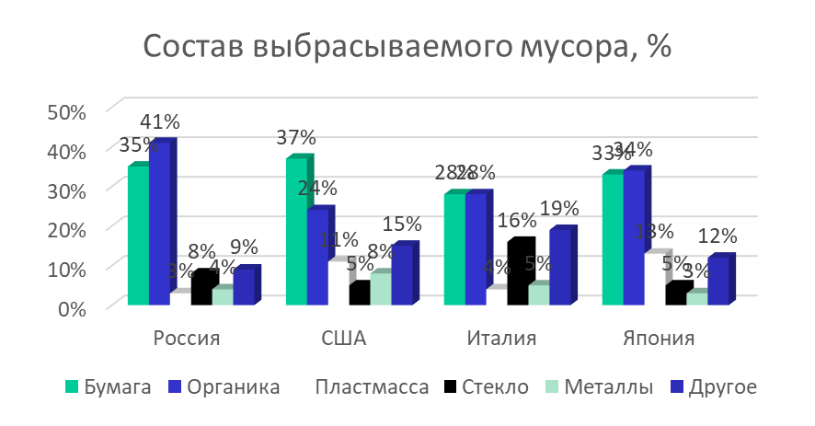
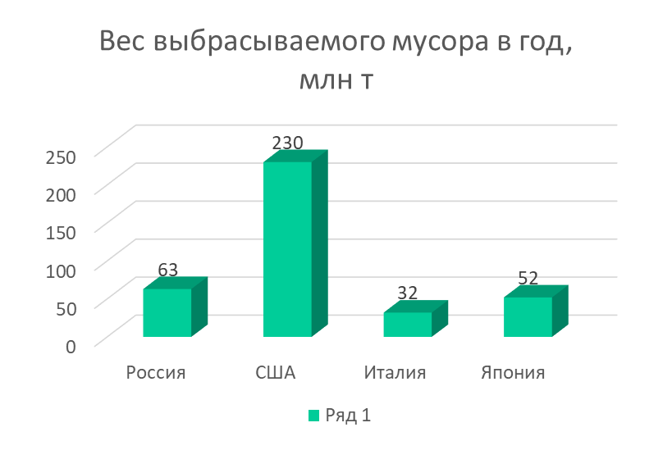
ПРОБЛЕМА В ЦИФРАХ

Slide 7
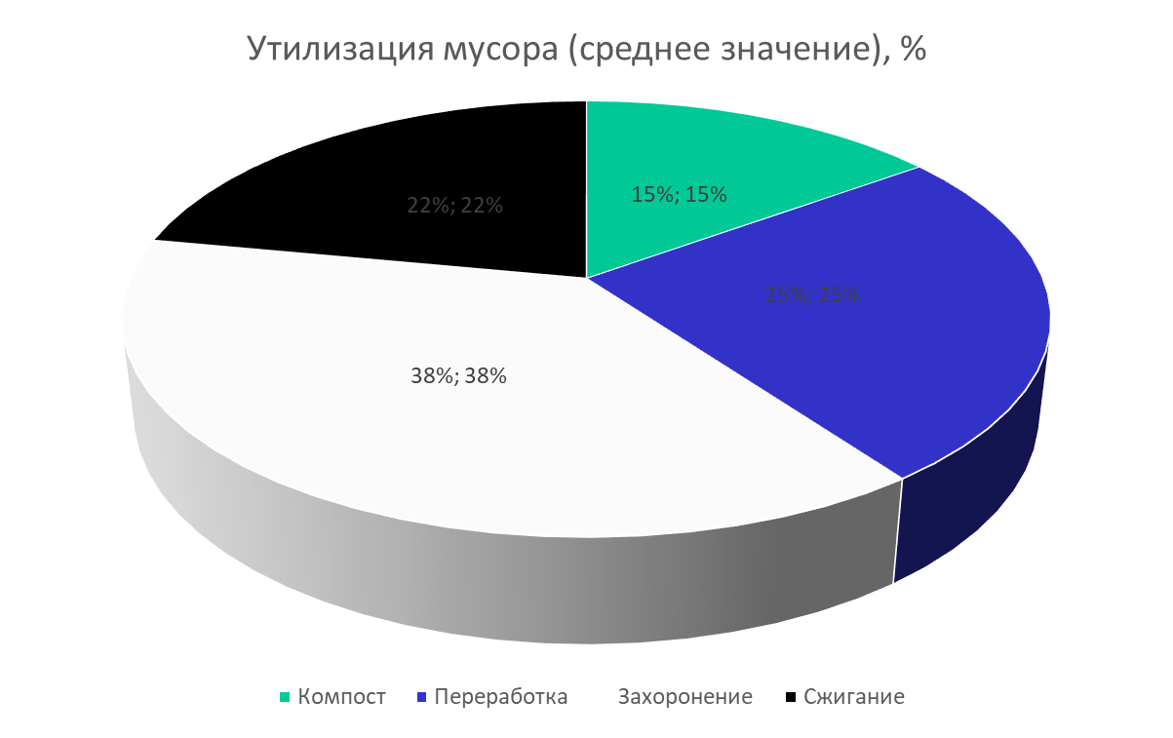
ПРОБЛЕМА В ЦИФРАХ

Slide 8
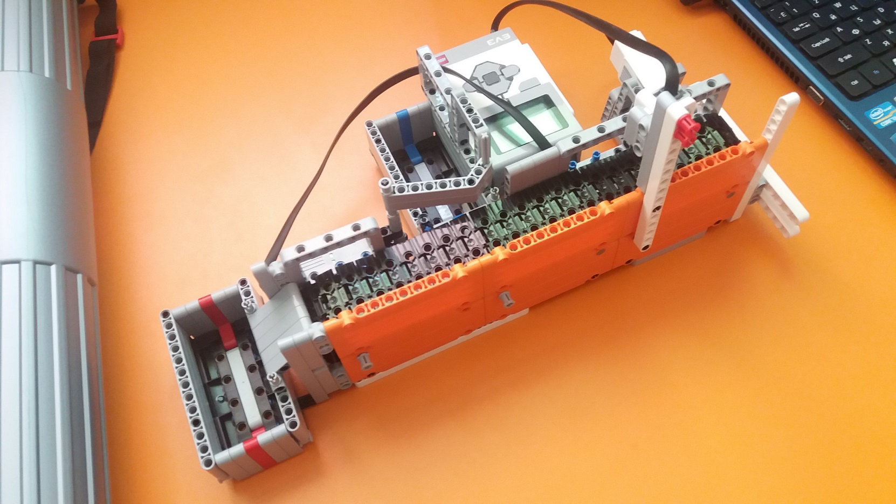
АВТОМАТИЗИРОВАННАЯ СИСТЕМА СОРТИРОВКИ МУСОРА
Представляет собой транспортерную ленту, оснащенную ультразвуковым датчиком и датчиком цвета.
Специальная программа обрабатывает показания датчиков и сортирует поступающий мусор по нескольким категориям.

Slide 9
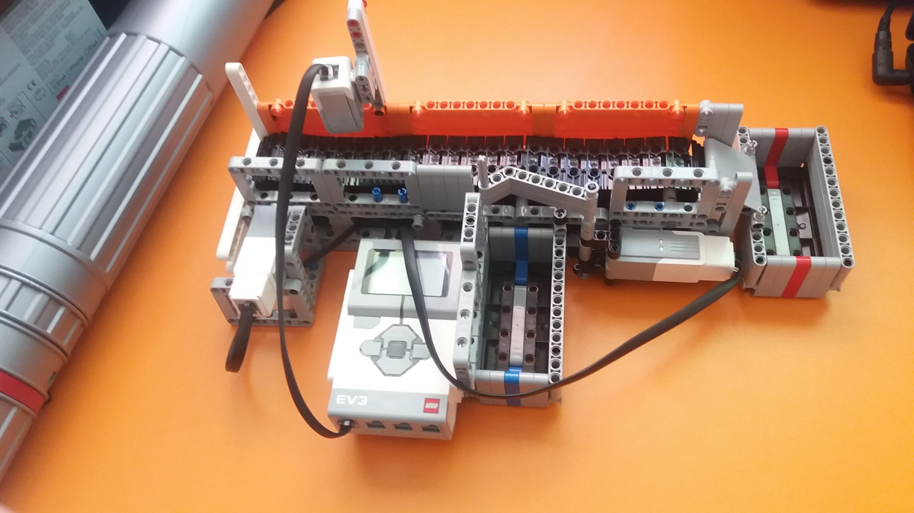
АВТОМАТИЗИРОВАННАЯ СИСТЕМА СОРТИРОВКИ МУСОРА
Представленная система может быть использована также во всех отраслях, в которых необходимо проводить автоматическую сортировку чего-либо.

Slide 10
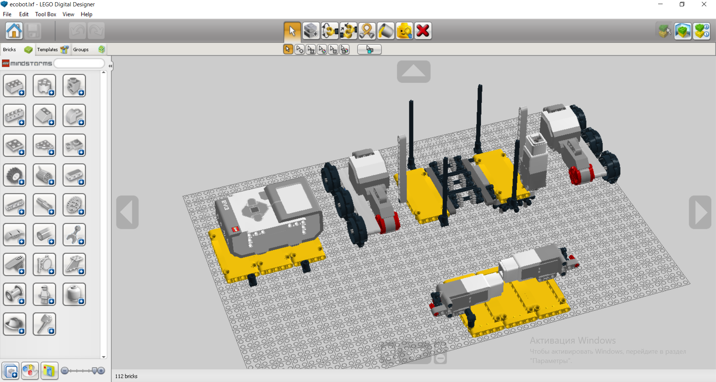
РАЗРАБОТКА КОНСТРУКЦИИ В LEGO DIGITAL DESIGNER

Slide 11
ЭКОБОТ
ЭкоБот – робот, созданный на базе конструктора LEGO MINDSTORMS EV3 и способный осуществлять уборку большого количества мусора на открытой местности (свалках, грязных озёрах, улицах и др.)
Робот способен прессовать отходы и отвозить их на сортировку для последующей переработки.

Slide 12
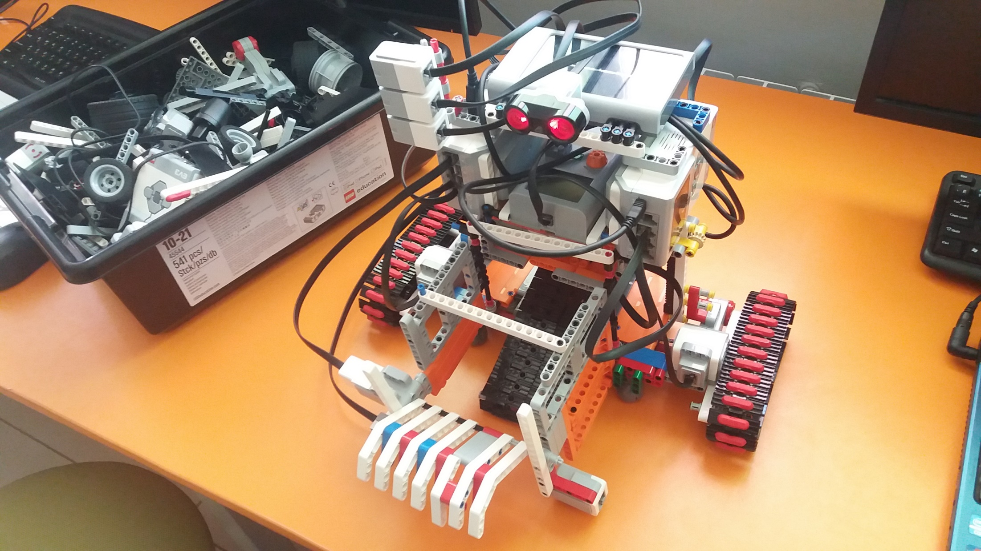
УСТРОЙСТВО
Переключатель режима работы
Солнечная панель
Микрокомпьютер
Аккумулятор
Гусеницы
Контейнер для мусора
Захватывающий механизм
Трамплин для мусора
Датчик цвета

Slide 13
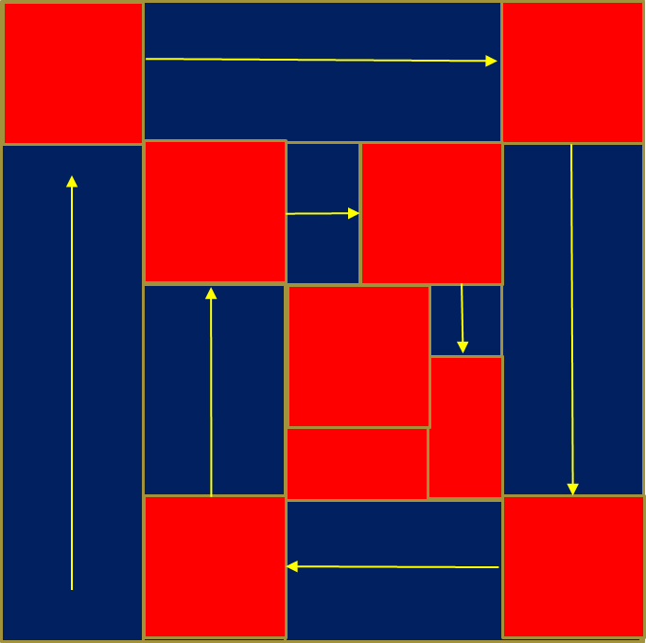
ПРИНЦИП РАБОТЫ
Траектория движения робота по квадратной местности с заранее выбранной длиной стороны:
Процесс уборки мусора
Scratch

Slide 14
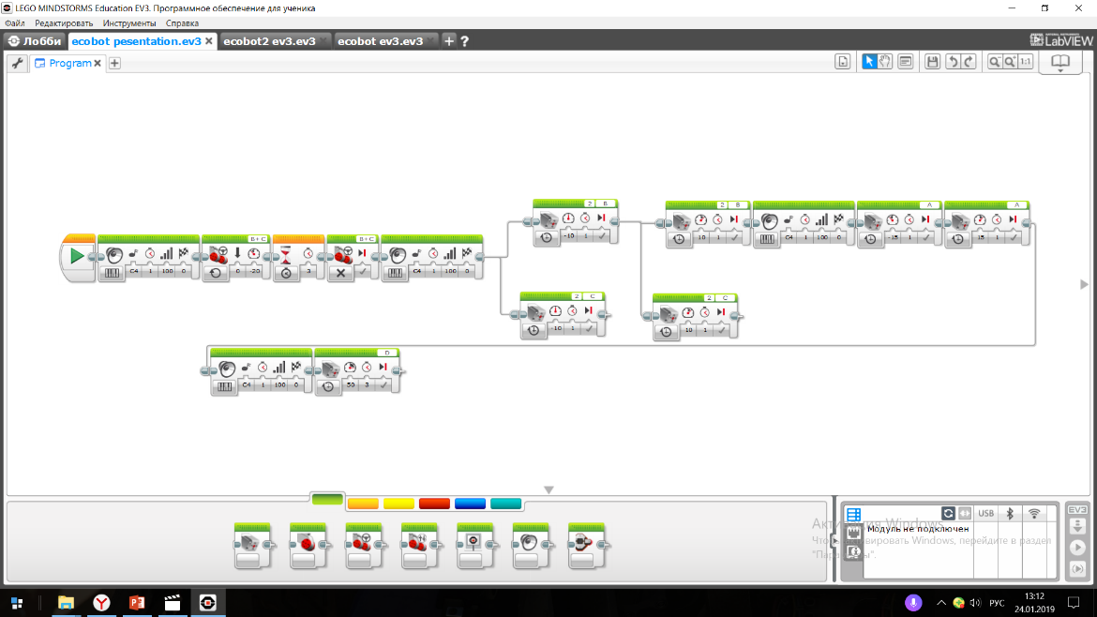
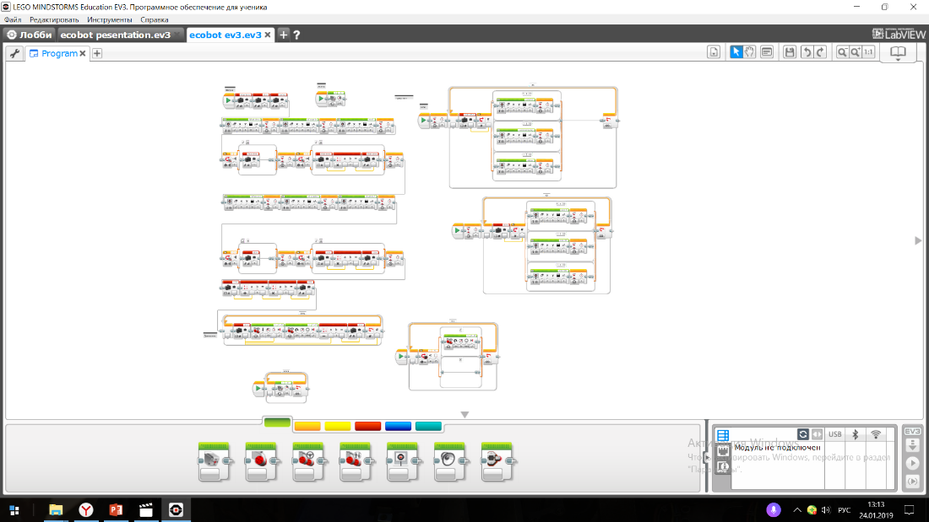
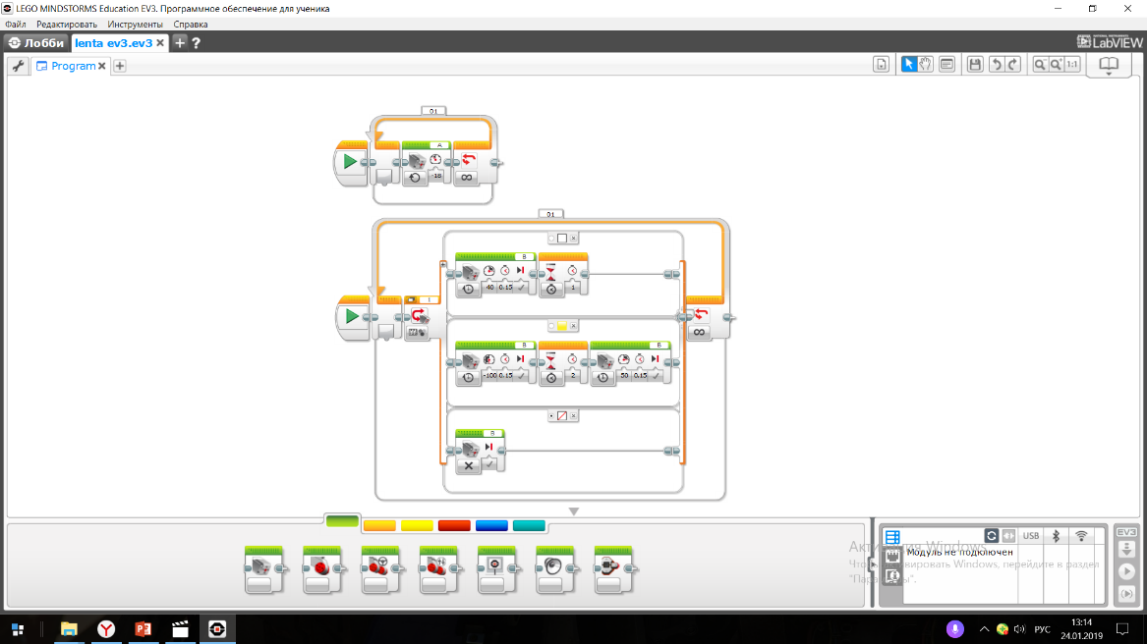
ПРОГРАММА

Slide 15
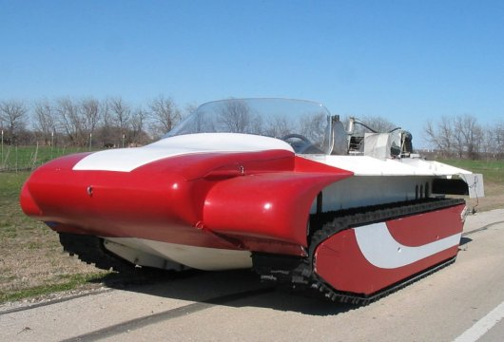
РАБОТА НА ВОДЕ
Теоретически, ЭкоБот способен убирать мусор прямо на воде засчёт быстрого движения гусениц (как Fast Track):
Из - за невозможности демонстрации уборки робота на воде вживую мы подготовили 3D симуляцию данного процесса:
Blender

Slide 16
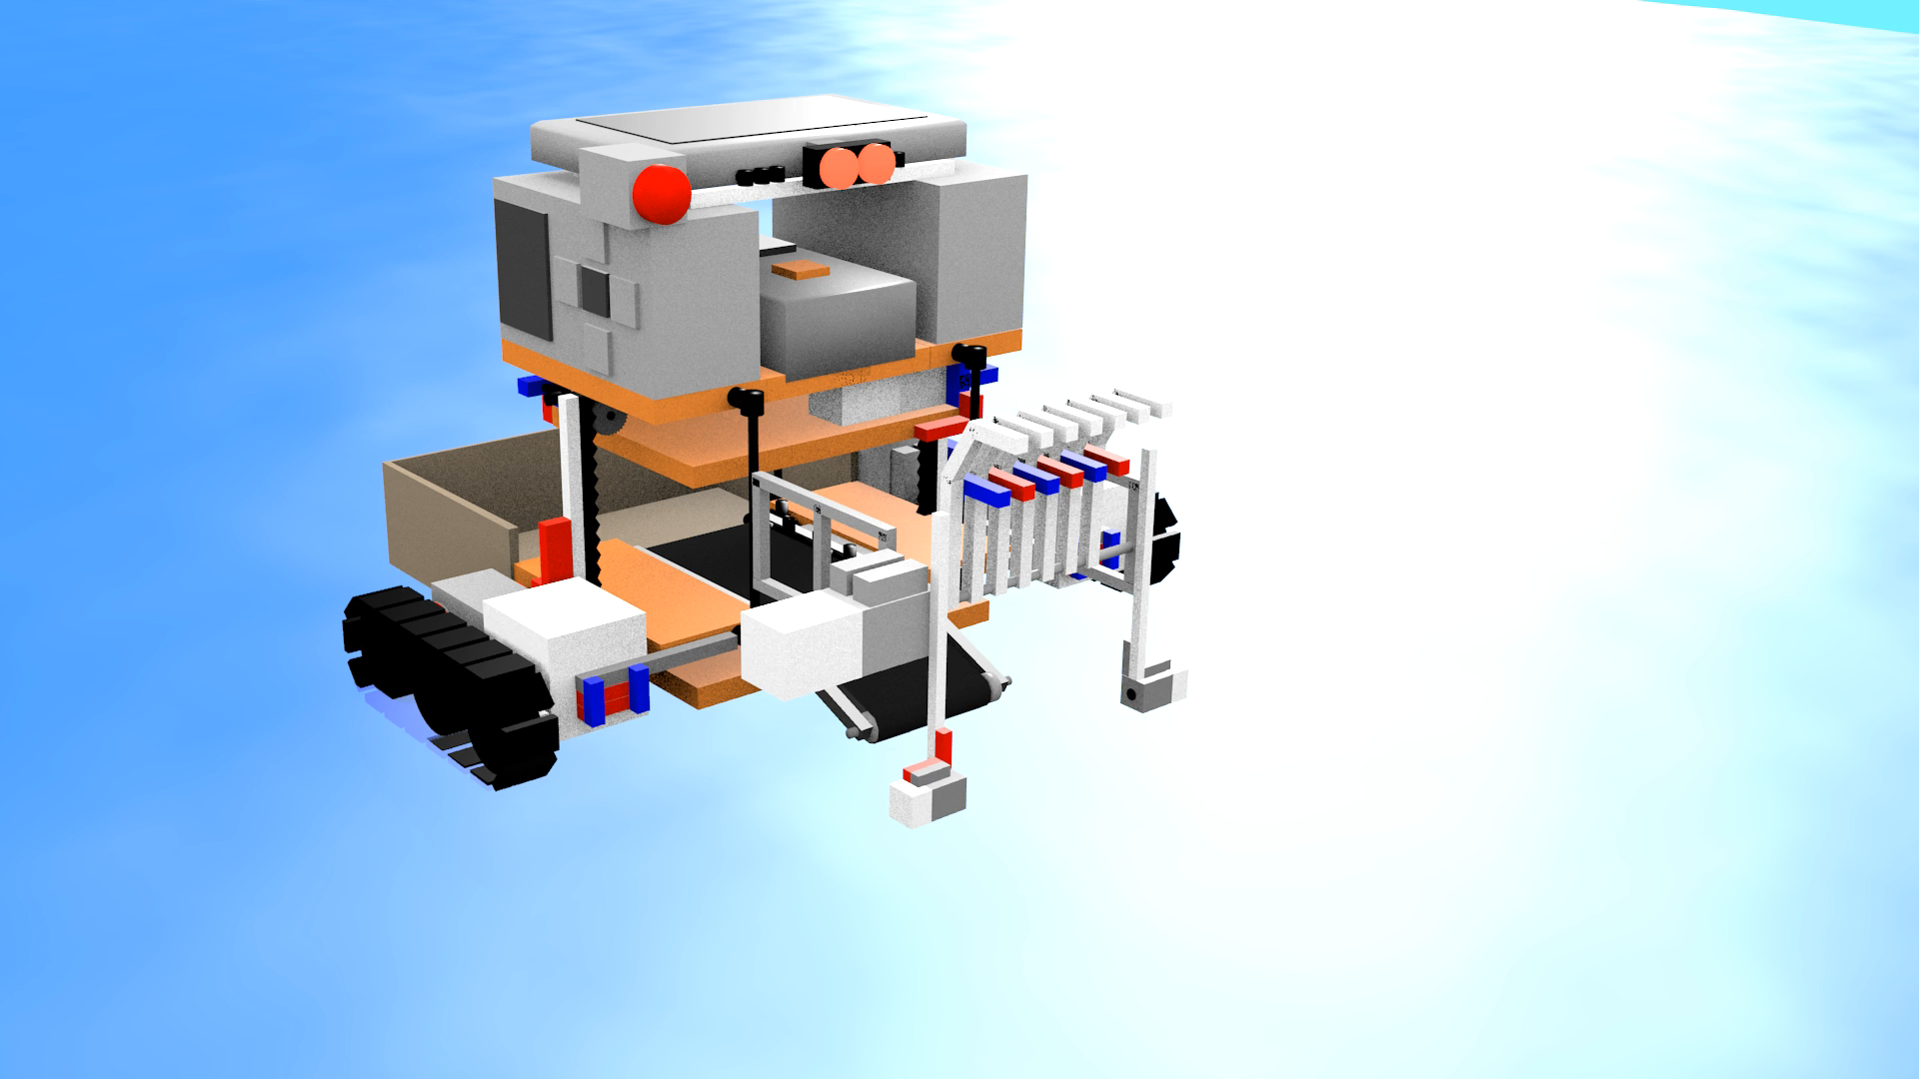
РАБОТА НА ВОДЕ

Slide 17
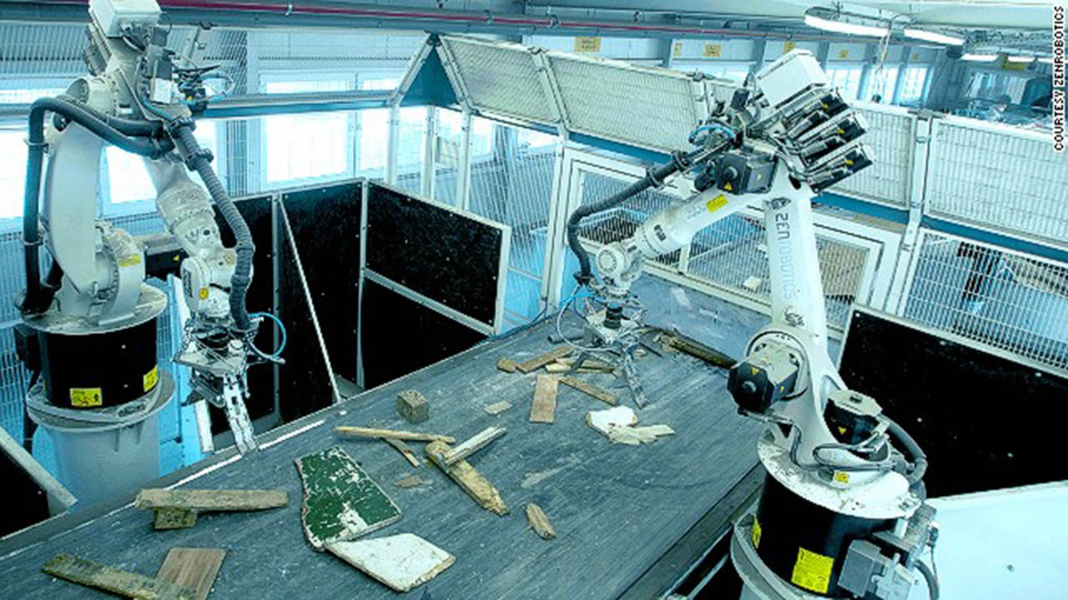
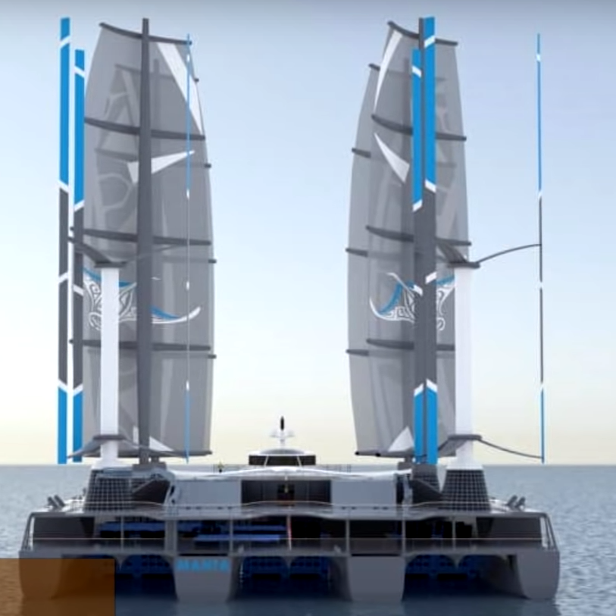
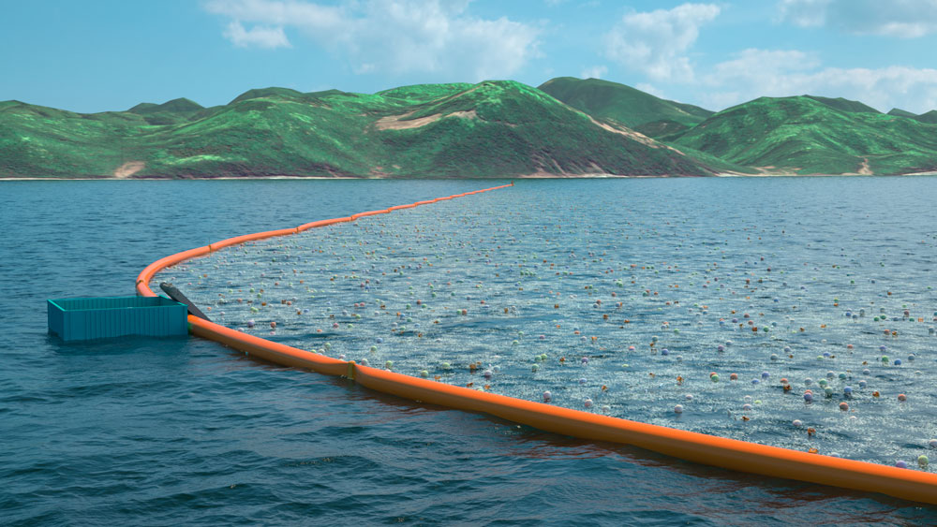
АНАЛОГИ
Для сортировки мусора существует устройство ZRR.
В настоящее время существуют аналоги ЭкоБота, работающие только на воде – плавучая система Manta и Ocean Cleanup:

Slide 18
ПРЕИМУЩЕСТВА
Преимущество ЭкоБота заключается в его малых габаритах, что положительно сказывается на его массе.
В этом есть огромное количество плюсов: дешевизна, скорость и простота изготовления и транспортировки, возможность перемещаться по обставленной местности, меньшие энергозатраты.
Возможность прессования позволяет вместить больше мусора, а солнечные панели обеспечить длительное время работы.
Кроме того, это единственное устройство, расчищающее мусор и работающее без помощи человека.

Slide 19
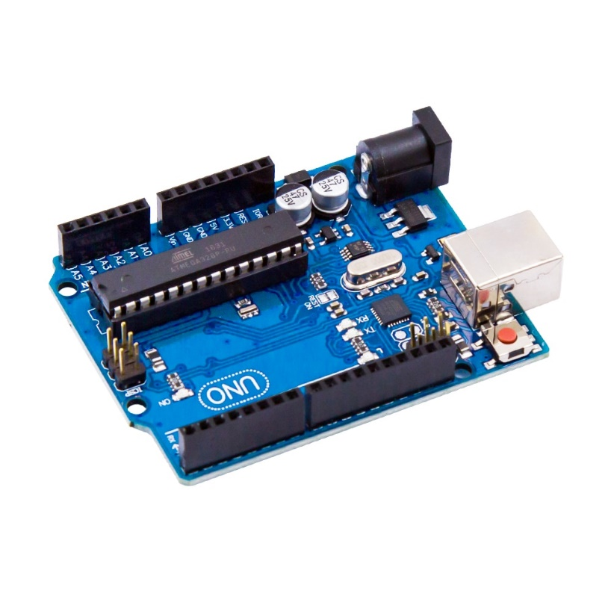
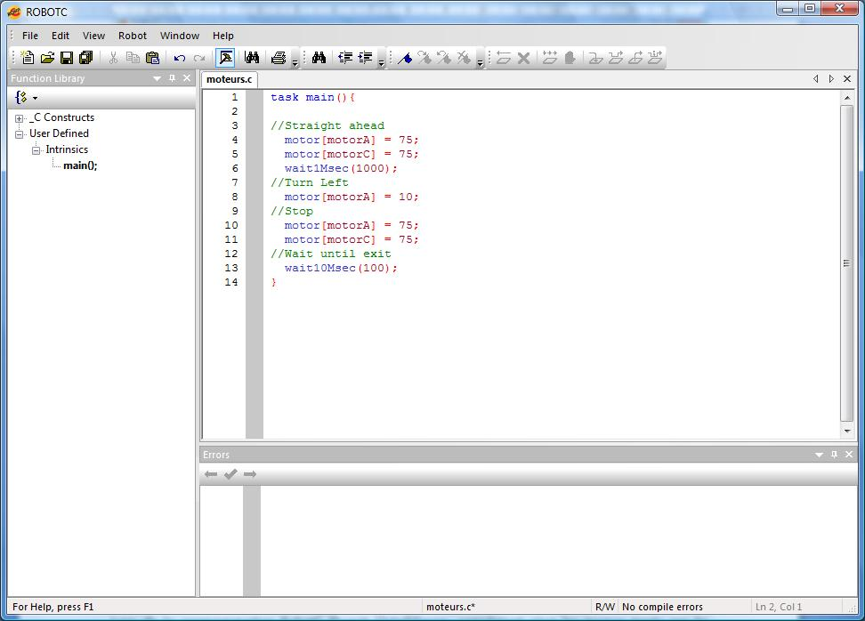
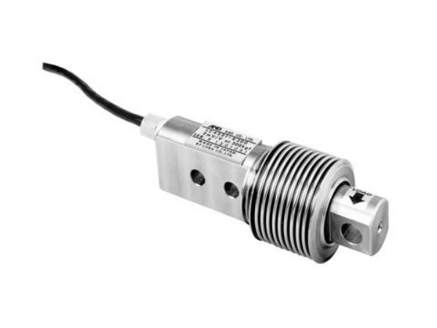
ПЕРСПЕКТИВЫ РАЗВИТИЯ
В будущем планируется написать программу робота на языке Robot C, сделать его модификации для воды и льдов, поставить таймеры и датчики веса для регулирования сбора мусора и обеспечить автоматическое перемещение мусора из ЭкоБота на сортировку.

Slide 20
СПАСИБО ЗА ВНИМАНИЕ!

